Slide 1
commencer/courir

Slide 2
acheter

Slide 3
regarder/lire

Slide 4
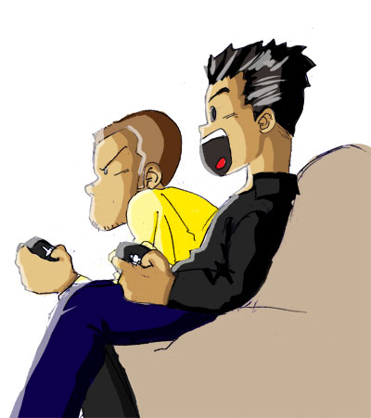
jouer (aux vidéo-jeux)

Slide 5
écouter (de la musique)

Slide 6
chanter

Slide 7
danser

Slide 8
demander

Slide 9
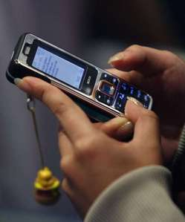
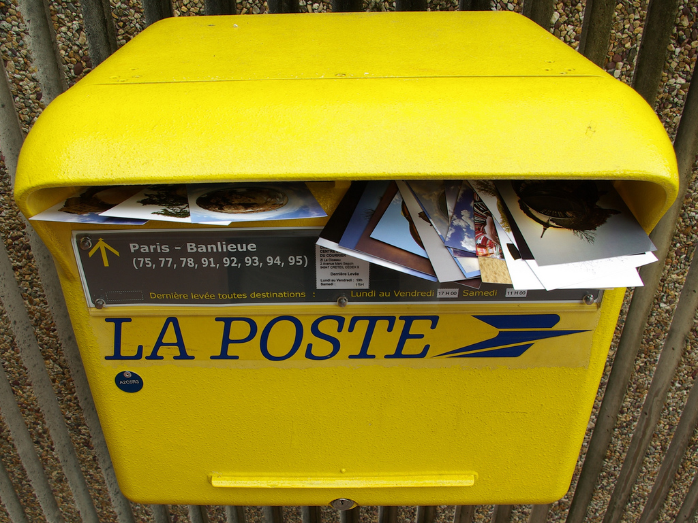
envoyer (un SMS, une carte postale, un courriel, une lettre,
un colis)

Slide 10
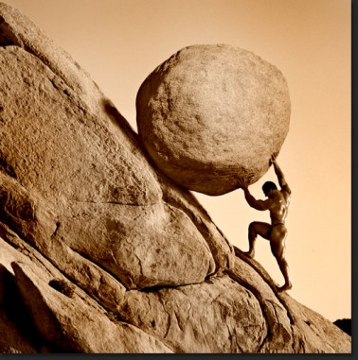
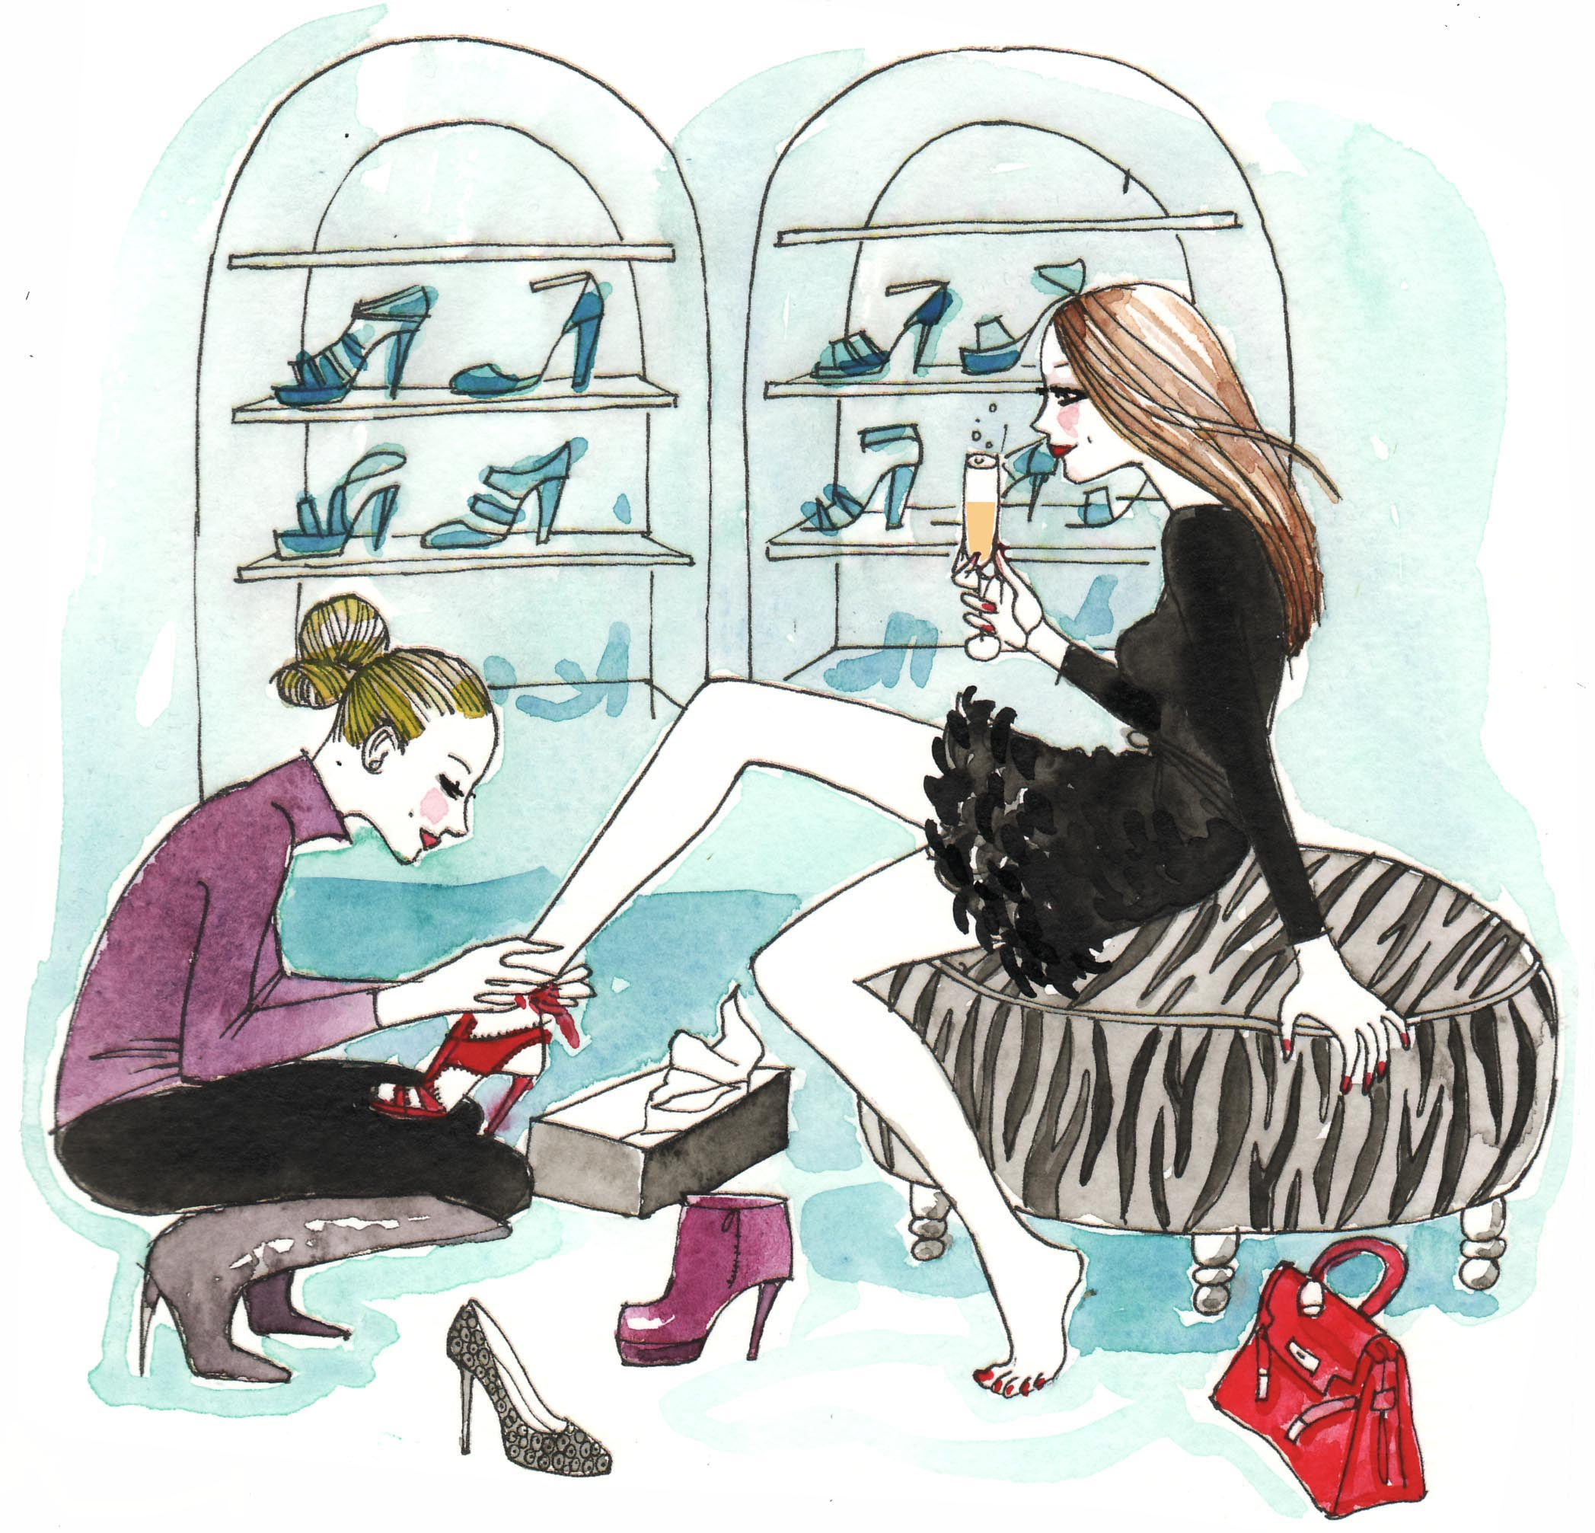
essayer

Slide 11
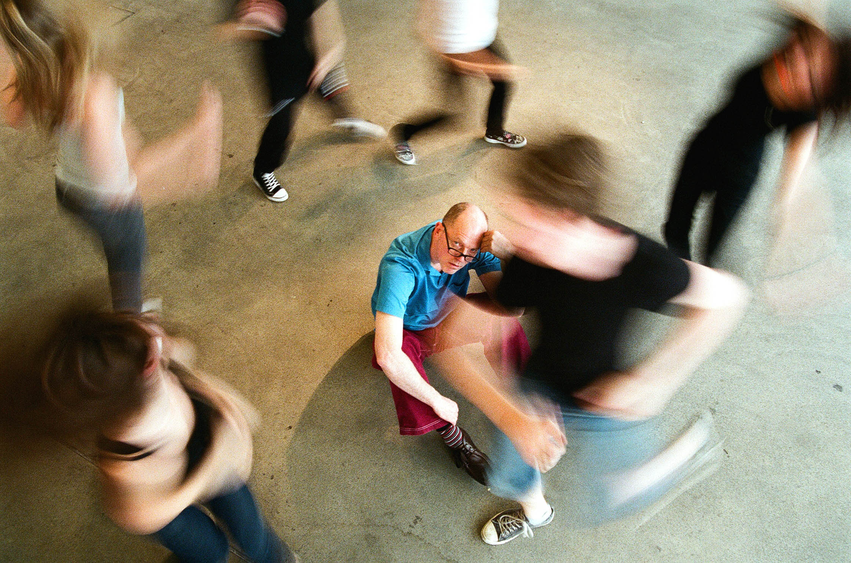
bouger

Slide 12
dessiner

Slide 13
voyager

Slide 14
écouter

Slide 15
pleurer

Slide 16
crier/hurler

Slide 17
partager

Slide 18
travailler (bosser)

Slide 19
manger

Slide 20
étudier/réviser

Slide 21
parler (français, espagnol, chinois, japonais, latin)

Slide 22
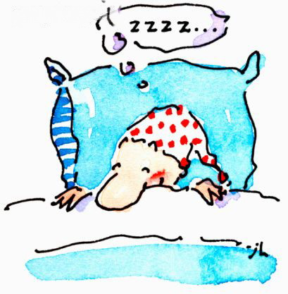
rêver/dormir

Slide 23
copier/tricher

Slide 24
éternuer

Slide 25
tousser

Slide 26
sauter

Slide 27
appeler/téléphoner

Slide 28
marcher

Slide 29
arriver

Slide 30
mélanger

Slide 31
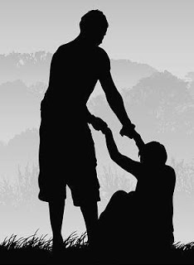
aider

Slide 32
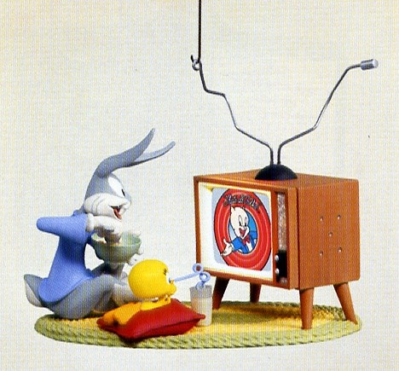
regarder (la télé/ des dessins animés)

Slide 33
penser

Slide 34
nager

Slide 35
chercher

Slide 36
corriger/effacer

Slide 37
expliquer

Slide 38
oublier

Slide 39
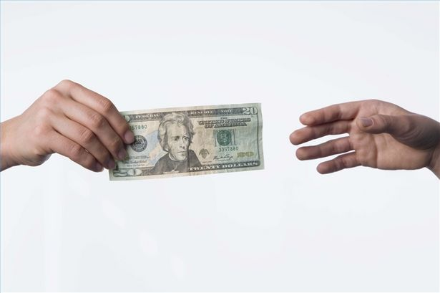
donner/ prêter/emprunter

Slide 40
trouver

Slide 41
bailler

Slide 42
terminer

